Slide 1

Kết nối tri thức với cuộc sống
TIẾNG VIỆT 1
GV: Trần Thị Thu Trang
BÀI 36: om ôm ơm

Slide 2

Ôn và khởi động

Slide 3


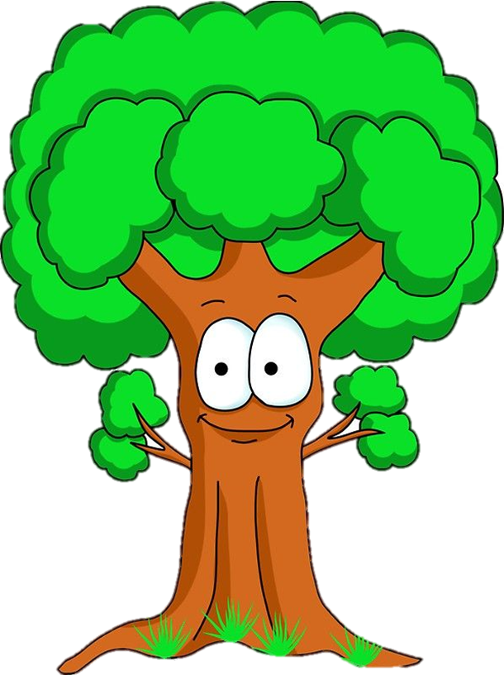


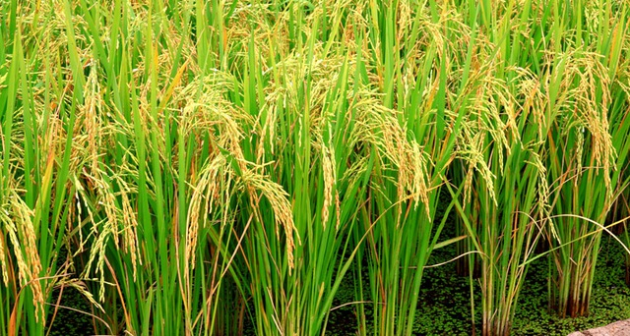



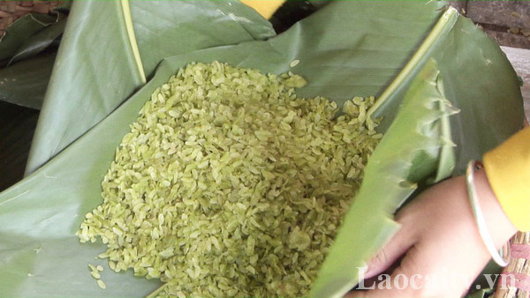
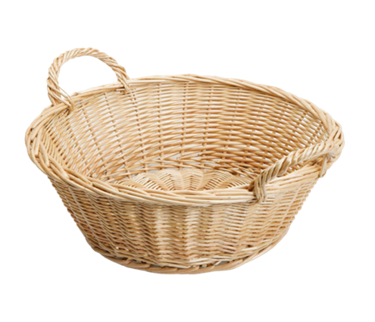
Khởi động tuần mới nào!
quả cam
tăm tre, củ sâm, ngọn nến
Đây là cây gì?
Hãy đọc nào?
am ăm âm

Slide 4
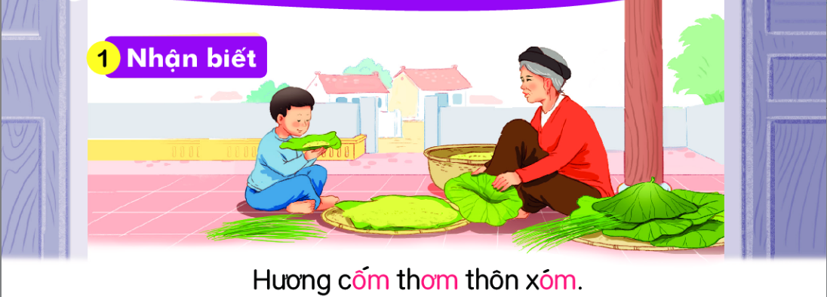


Hương cốm thơm thôn xóm
ôm
ơm
om

Slide 5




om
ôm
ơm
x
om
xóm

Slide 6










ghép tiếng mới với vần
om ôm ơm
Mẫu
kh
om
khóm

Slide 7







v
om
vòm
t
ôm
tôm
b
ơm
bờm

Slide 8


2
§äc
om
ơm
§äc
ôm
xóm
khóm
om
om
vòm
ôm
nộm
tôm
tôm
rơm
ơm
ơm
bờm

Slide 9


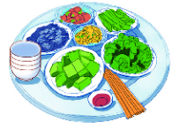
2
§äc
ôm
chó đốm
om
đom đóm
om
ơm
mâm cơm

Slide 10

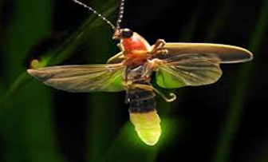
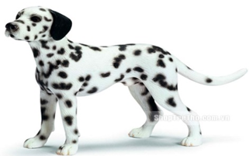
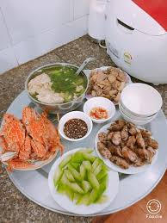
3
§äc
Bµi 36: om ôm ơm
§äc
om
ôm
ơm
x
om
xóm
om
om
vòm
khóm
nộm
ôm
tôm
ôm
bờm
ơm
rơm
ơm
om
đom đóm
om
chó đốm
ôm
mâm cơm
ơm

Slide 11



thư gi·n nhÐ!

Slide 12

Trò chơi: Ai nhanh hơn?
o -
ơ -
m
m
ôm
om
ơm
ô -
m

Slide 13



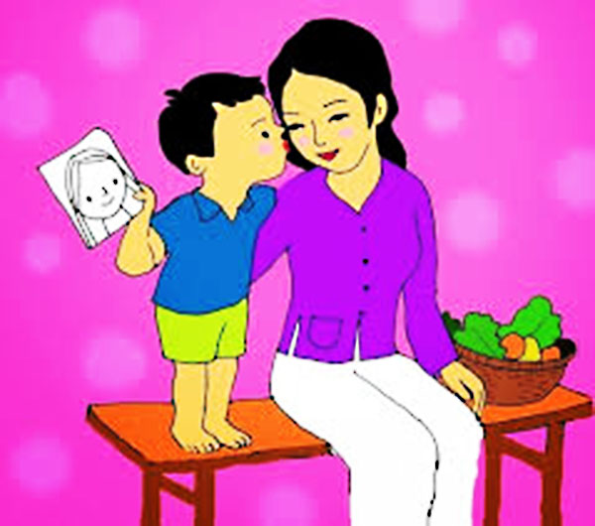
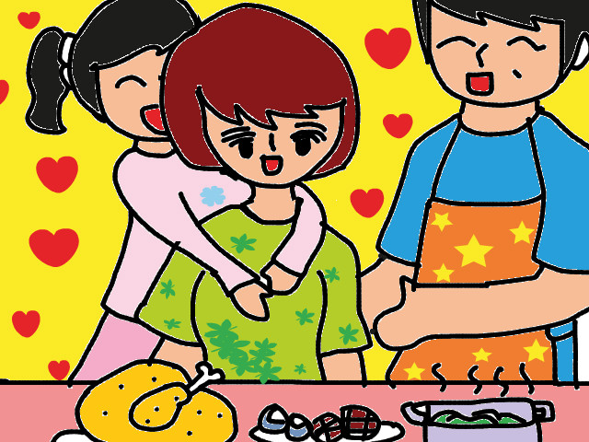
Trò chơi: Ai nhanh hơn?
ôm cổ
thơm má

Slide 14



3.ViÕt b¶ng

Slide 15

3.ViÕt b¶ng
đốm
đóm cơm
`````

Slide 16







Củng cố
Hộp quà bí mật
rơm
đom đóm
thơm
Xin lỗi

Slide 17

4. Đọc
ôm
    Hôm qua, cô Mơ ở xóm Hạ đến thăm nhà Hà. Cô cho Hà giỏ cam, Hà chọn quả cam to phần bố. Mẹ khen và thơm lên má Hà.
óm
ơm

Slide 18


Xin Lỗi

Slide 19
TiÕt häc ®Õn ®©y lµ hÕt råi.
C« xin t¹m biÖt c¸c con nhÐ.

